Slide 1
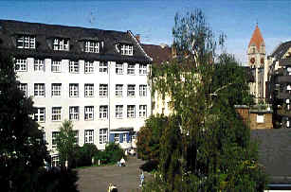

Informationen für die Q2/Stufe 13
Abitur 2026

Slide 2
Überblick
Aufgabenfelder und Abiturvarianten
Block 1: Mindestleistungen und Bedingungen für die Zulassung
Block 2: Leistungen im Abitur
„Zuerkennung der Allgemeinen Hochschulreife“
Termine 2026

Slide 3
Die Aufgabenfelder
Für die Abiturprüfung wird jeweils ein Fach aus den Aufgabenfeldern verbindlich gewählt.
Aufgabenfeld I (sprachlich-literarisch-künstlerisch):
Aufgabenfeld II (gesellschaftswissenschaftlich)
Aufgabenfeld III (mathematisch- naturwissenschaftlich-technisch)

Slide 4
Achtung!!!
Soll ein Fach 3. oder 4. Abiturfach werden, so muss es mindestens ab Klasse 12.1 Klausurfach gewesen sein! Nur für das 4. Fach reicht die Wahl als Klausurfach nur in der 12.
Klausuren in 13.I : in den beiden Leistungskursen, im 3. Abiturfach und in den Fremdsprachen
Klausuren in 13.2: in den beiden Leistungskursen, im 3. Abiturfach und in der in der Stufe 11 neu begonnenen Fremdsprache
Notes:
Religion!

Slide 5
Abiturfachkombination : Variante 1
1. LK Englisch
2. LK BWRE
3. Abiturfach Mathematik | 3. Abiturfach Deutsch
4. Abiturfach: Deutsch, WI, Physik, Biologie, VWL, Gesellschaftslehre, Religion, 2. Fremdsprache | 4. Abiturfach: Mathematik, WI, Physik, Biologie

Slide 6
Abiturfachkombination: Variante 2
1. LK Mathematik
2. LK BWRE
3. Abiturfach Englisch | 3. Abiturfach Deutsch
4. Abiturfach: Deutsch, 2. Fremdsprache, WI, Physik, Biologie, VWL, Gesellschaftslehre, Religion | 4. Abiturfach Englisch, 2. Fremdsprache, WI, Physik, Biologie, VWL. Gesellschaftslehre, Religion

Slide 7
Abiturfachkombination: Variante 3
1. LK Deutsch
2. LK BWRE
3. Abiturfach Englisch | 3. Abiturfach Mathematik
4. Abiturfach: WI, Physik, Biologie, Mathematik | 4. Abiturfach: Englisch, WI, Physik, Biologie, Religion, 2. Fremdsprache, VWL, Gesellschaftslehre

Slide 8
Bedingungen für die Zulassung
Nachzuweisende Kurse
Aus den Jahrgangstufen 12 und 13 müssen insgesamt 32 und dürfen höchstens 40 Kurse eingebracht werden.
Minimum: 24 Grundkurse und 8 Leistungskurse
Notes:
48 Kurse insgesamt

Slide 9
Einzubringende Pflichtkurse
Jeweils die 4 Kurse der vier Abiturprüfungsfächer
Die Kurse der beiden Leistungskursfächer werden doppelt gewichtet.
und.....

Slide 10
Weitere einzubringende Pflichtkurse
4 Kurse Deutsch
4 Kurse Mathematik
4 Kurse aus dem gesellschaftswissenschaftlichen Aufgabenfeld, darunter 2 Kurse des Faches Gesellschaftslehre mit Geschichte
4 Kurse Physik/Biologie
4 Kurse der aus der Sekundarstufe I fortgeführten oder der in der Jahrgangsstufe 11 neu einsetzenden Fremdsprache
ergänzend zwei Kurse der in der Jahrgangsstufe 11 neu einsetzenden Fremdsprache, wenn Schülerinnen und Schüler in der Sekundarstufe I keinen durchgängigen Unterricht in einer zweiten Fremdsprache im Umfang von mindestens vier Jahren erhalten haben
Notes:
soweit noch nicht im Rahmen der Abiturfächer eingebracht

Slide 11

Ausgleich!
Wenn die Einbringung der Pflichtkurse – Defizit!- weniger als 32 Kurse ergibt, müssen weitere Kurse der Qualifikationsphase eingebracht werden, bis mindestens 32 Kurse in einfacher Gewichtung berücksichtigt werden können.
weitere Kurse bis maximal 40 : Marketing, Wirtschaftsinformatik, Sport, Religion......
zugleich: besserer Abiturdurchschnitt!

Slide 12
Erforderliche Mindestleistungen
In 80% der Kurse mindestens 5 Punkte
In mindestens 5 Leistungskursen mindestens 5 Punkte
Kein LK und kein Pflicht-GK dürfen mit 0 Punkten „bewertet“ sein.
In der Summe müssen in allen Kursen mindestens 200 Punkte erreicht sein. Die 8 Leistungskurse werden doppelt gewichtet.
SuS, die in der Sek I keinen durchgängigen Unterricht in einer zweiten Fremdsprache im Umfang von mind. vier Jahren erhalten haben, dürfen in keinem der vier in der Qualifikationsphase belegten Kurse der in der Jahrgangsstufe 11 neu einsetzenden Fremdsprache mit null Punkten bewertet worden sein.

Slide 13
Relation von....
Gesamtanzahl der einzubringenden Kurse | Maximale Anzahl von Kursen mit weniger als 5 Punkten
32 | 6, davon höchstens 3 LKs
33- 37 | 7, davon höchstens 3 Lks
38- 40 | 8, davon höchstens 3 Lks

Slide 14
Die Zulassung zum Abitur erfolgt endgültig nach Abschluss des 3. Quartals der Jahrgangsstufe 13.

Slide 15
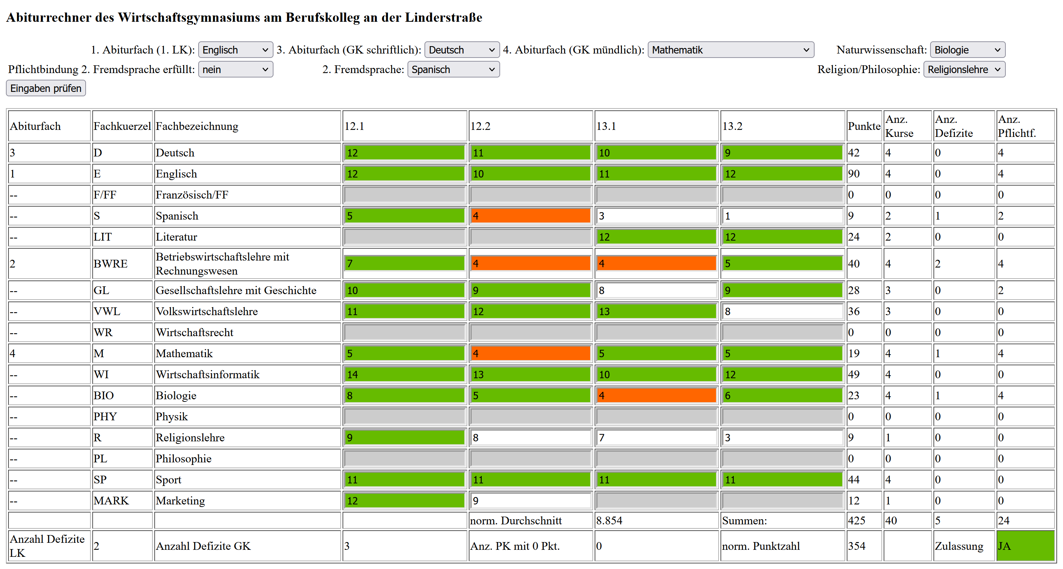

Slide 16
Block 2: Schriftliche Abiturprüfung
 | Fächer | Bearbeitungszeit
1. Leistungskurs | Deutsch*, Englisch* oder Mathematik | 255 - 285 Minuten + 30 Minuten Auswahlzeit*
2. Leistungskurs | BWRE | 270 Minuten
3. Prüfungsfach | selbstgewähltes Fach im Rahmen der zulässigen Varianten für die Abiturprüfung | 225 Minuten + 30 Minuten Auswahlzeit

Slide 17
Block 2: Mündliche Prüfung im 4. Fach
Das gewählte 4. Prüfungsfach ist verpflichtendes Fach der mündlichen Prüfung!
Prüfungsstoff : 12.1 -13.2
Themenabsprachen nicht zulässig !
Dauer: 30 Minuten Vorbereitungszeit und mindestens 20 Minuten Prüfungszeit vor einer dreiköpfigen Kommission – Bitte am KuK: Üben

Slide 18
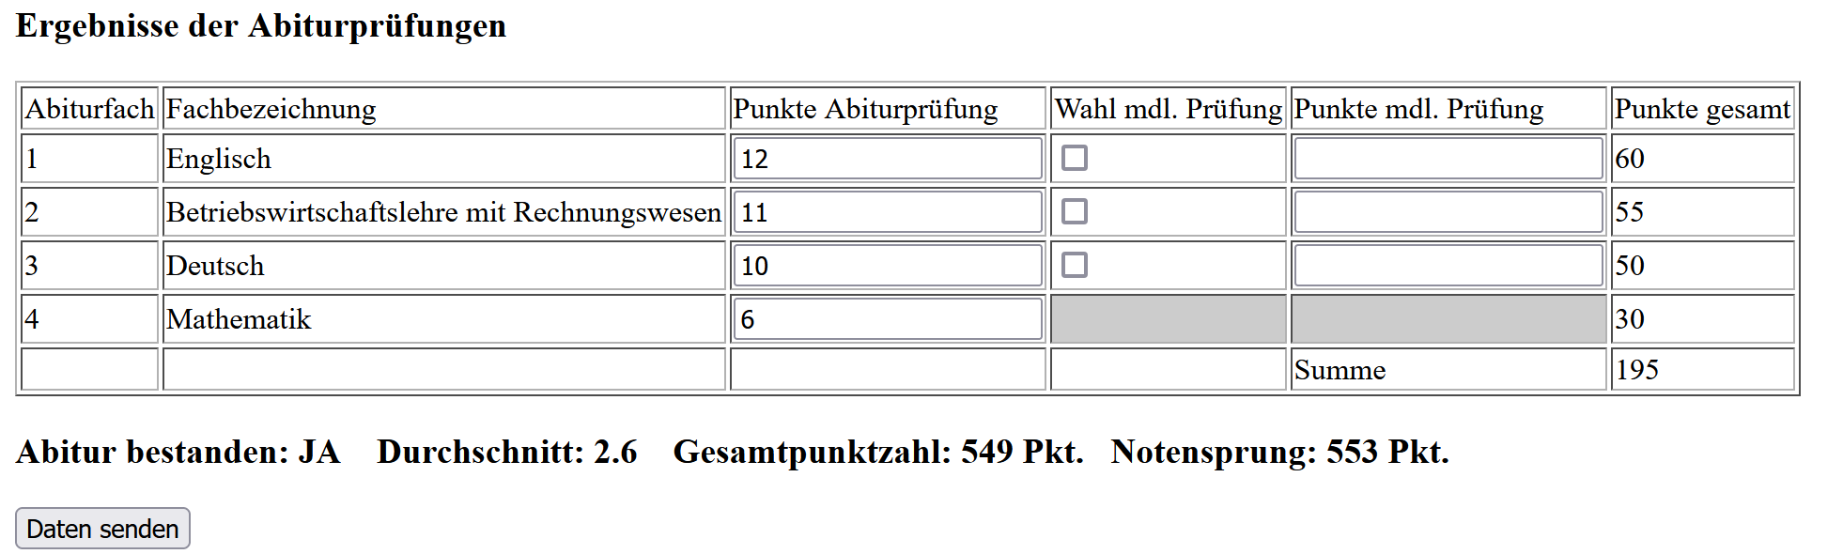
Block II

Slide 19
Mündliche Prüfung im 1.- 3. Fach
Die drei Fächer der schriftlichen Abiturprüfung können Fächer der mündlichen Prüfung sein:
das Bestehen der Abiturprüfung ist gefährdet,
Der Schüler/die Schülerin meldet sich freiwillig zur Verbesserung seiner/ihrer Durchschnittsnote!

Slide 20
„Zuerkennung der Allgemeinen Hochschulreife“
Folgende zwei Bedingungen sind erfüllt :
Im Abiturbereich sind mindestens 100 Punkte erreicht
In mindestens zwei Fächern des Abitur-Bereichs sind jeweils 25 Punkte erzielt, mindestens eines der Fächer muss ein Leistungskurs sein!

Slide 21
Minimale und maximale Punktzahl Block 1
Bereich | Mindestpunktzahl | Höchstpunktzahl
GK- Bereich: 24 GK aus 12.1 bis 13.2 in einfacher Wertung | 24 GK *5 Punkte = 120 Punkte | 24 * 15 Punkte = 360 Punkte
LK-Bereich: 8 Lks aus 12.1 bis 13.2 in doppelter Wertung | 8 Kurse *5 Punkte x 2 = 80 Punkte | 8 Kurse * 15 Punkte x 2 = 240 Punkte
Gesamtpunktzahl Block 1 | 200 Punkte | 600 Punkte

Slide 22
Minimale und maximale Punktzahl Block 2
Abitur-Bereich | Mindestpunktzahl | Höchstpunktzahl
4 Prüfungsergebnisse in 5facher Wertung | 4 Ergeb. * 5 Punkte x 5 = 100 Punkte | 4 Ergeb. * 15 Punkte x 5 = 300 Punkte
Gesamtpunkte. Block 1 Block 2 | 200 100 = 300 Punkte | 600 300 = 900 Punkte
Durchschnittsnote | 4,0 | 1,0

Slide 23
Termine: Zentralabitur 2025
Wahl des 3./4. Faches bis 9.10., 12h (Forms!)
letzter Unterrichtstag („Abigag“, Bekanntgabe Zulassung zum Abitur) | Freitag, 27.3.2026
LK BWRE | Mittwoch, 22. April , 9h
Lk Englisch | Dienstag, 28. April, 9h
Lk Deutsch, Mathematik | Dienstag, 5. Mai, 9h
Grundkurse Englisch, Deutsch, Mathematik | Dienstag, 12. Mai, 9h
Mündliche Prüfungen im 4. Abiturfach | Di., 19. Mai, Mi., 20. Mai, ggf. Do., 21. Mai 2026
Bekanntgabe der Ergebnisse 1.- 3. Fach | Freitag, 5. Juni
Mündliche Prüfungen im 1. – 3. Fach Ausgabe Abizeugnisse – Abiball „La Vie“ | 16./17. Juni 2026 25.6.2026

Slide 24
Der neue Abirechner (Hr. Fuchs)
https://www.bkal.de/abiturrechner/

Slide 25

Jetzt ist Zeit für Ihre Fragen!

